Slide 1

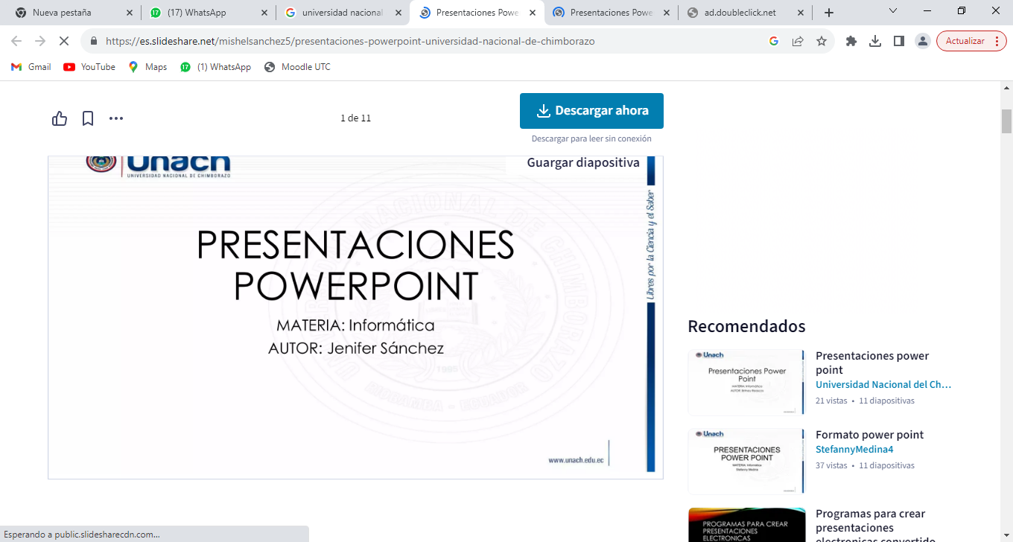
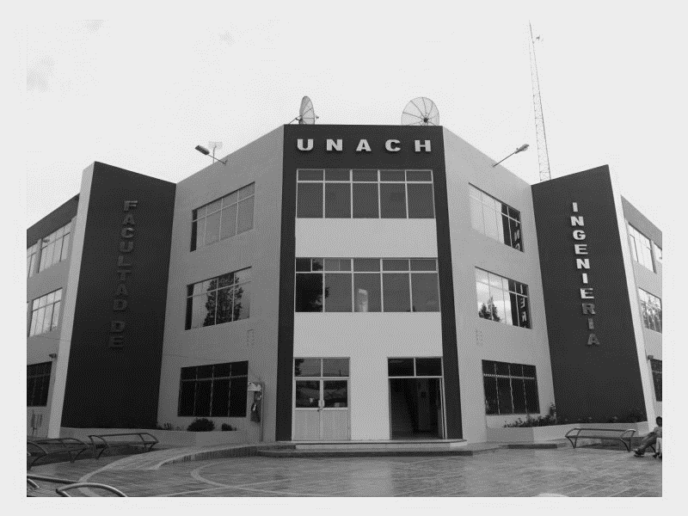
UNIVERSIDAD NACIONAL DE CHIMBORAZO
FACULTAD DE INGENIERIA
CARRERA DE AGROINDUSTRIA
ASIGNATURA :MICROBIOLOGIA AGROINDUSTRIAL
UNIDAD # 3
CULTIVOS MICROBIANOS
TEMA 8:
CULTIVOS INICIADORES
CARACTERÍSTICAS GENERALES
DOCENTE : ING JOSE ANTONIO ESCOBAR MACHADO. MSC
2025-2025

Slide 2
CONTENIDOS
01.TEMA
02.OBJETIVOS
03.DESARROLLO
04.CONCLUSIONES
05.BIBLIOGRAFIA
06.VIDEO
07.ARTICULO

Slide 3
OBJETIVO:
Estudiar la producción de alimentos y otros productos agrícolas para el consumo humano y animal.

Slide 4
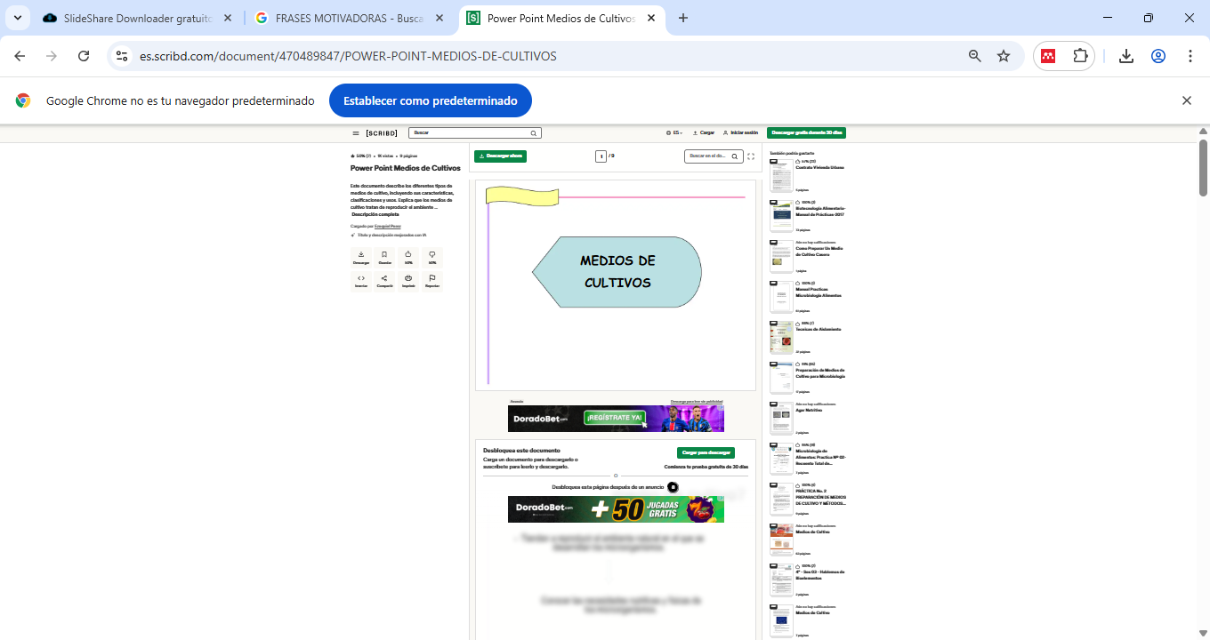

Slide 5
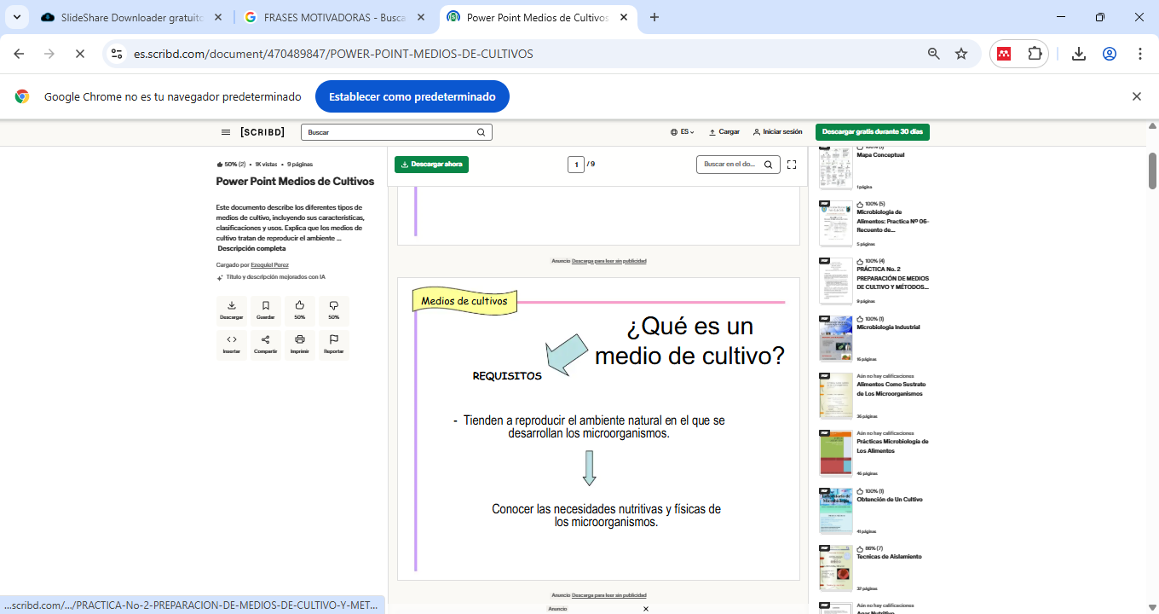

Slide 6
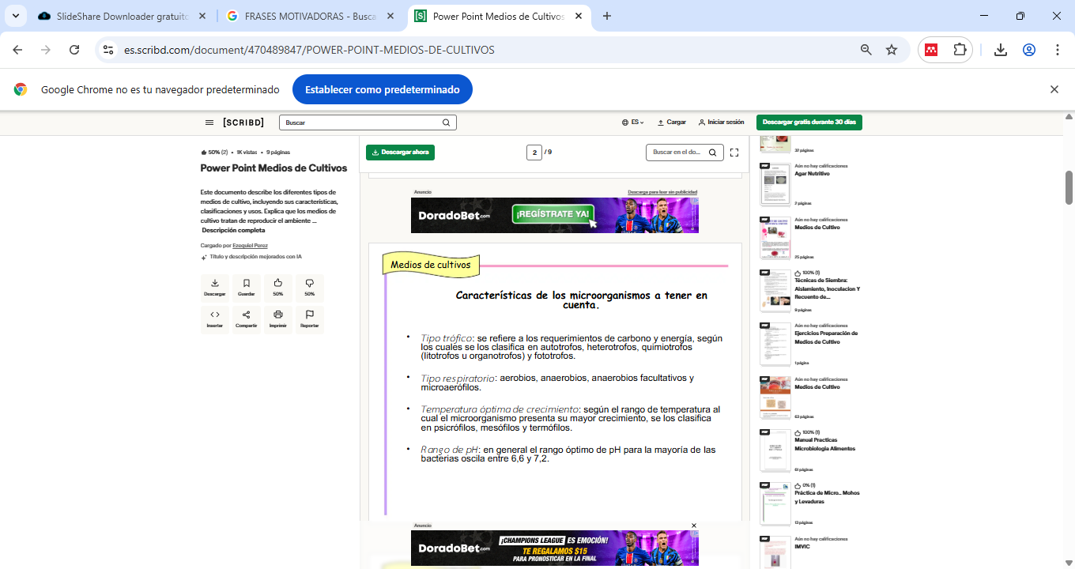

Slide 7
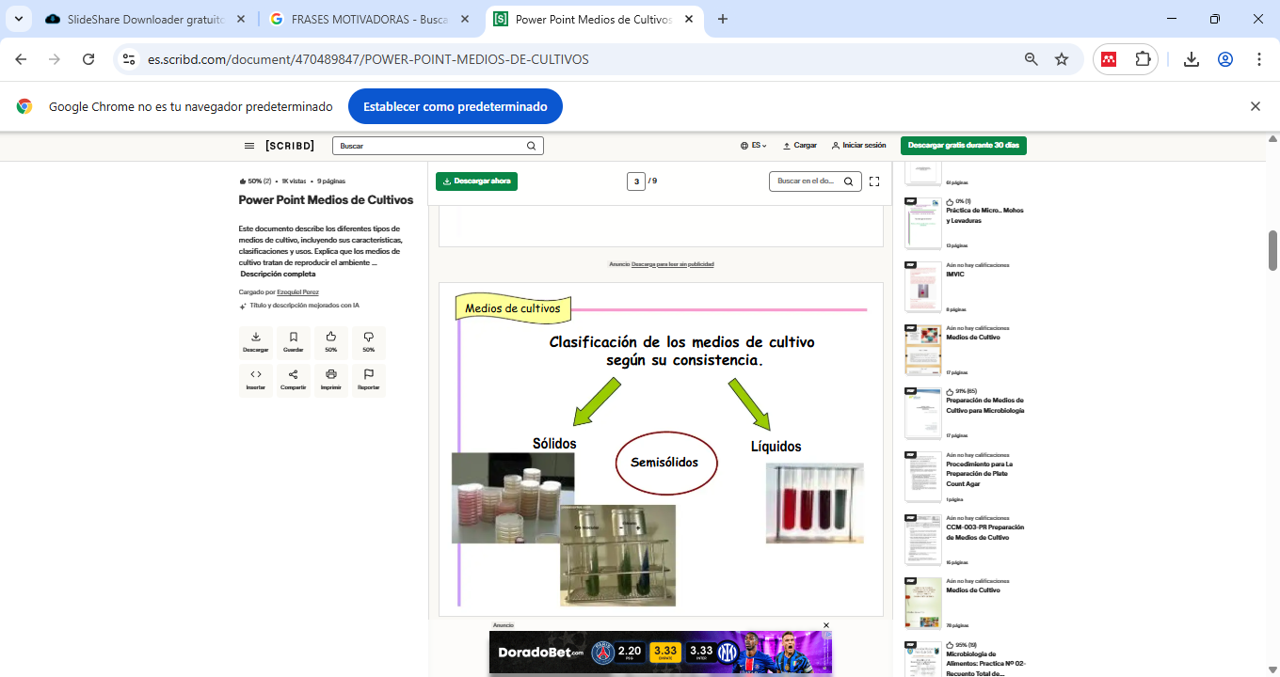

Slide 8
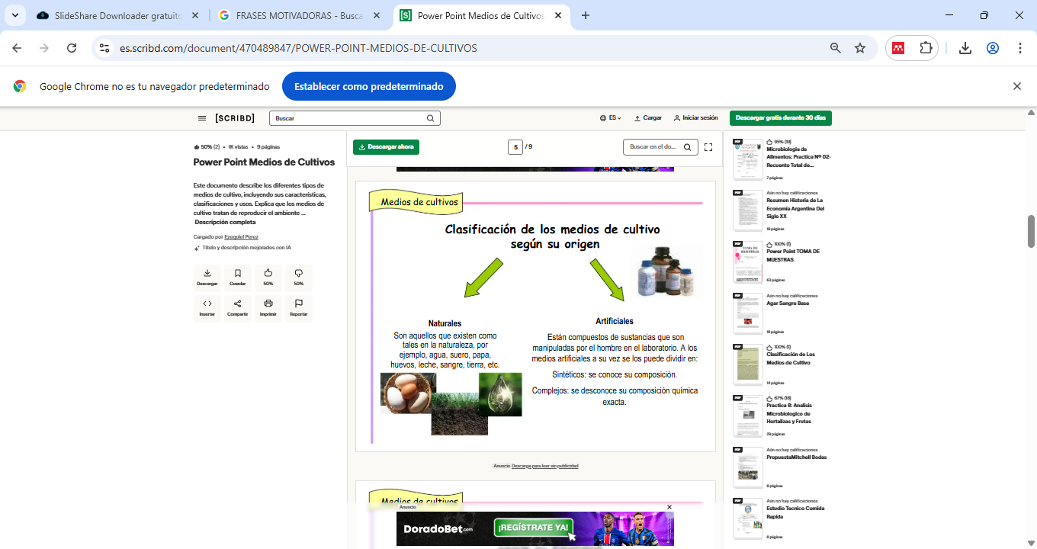

Slide 9
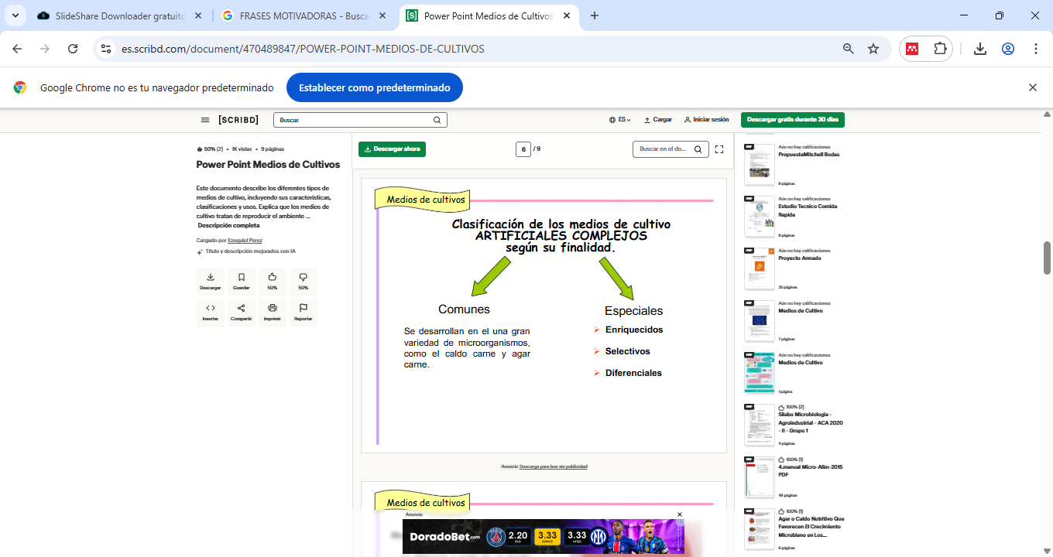

Slide 10
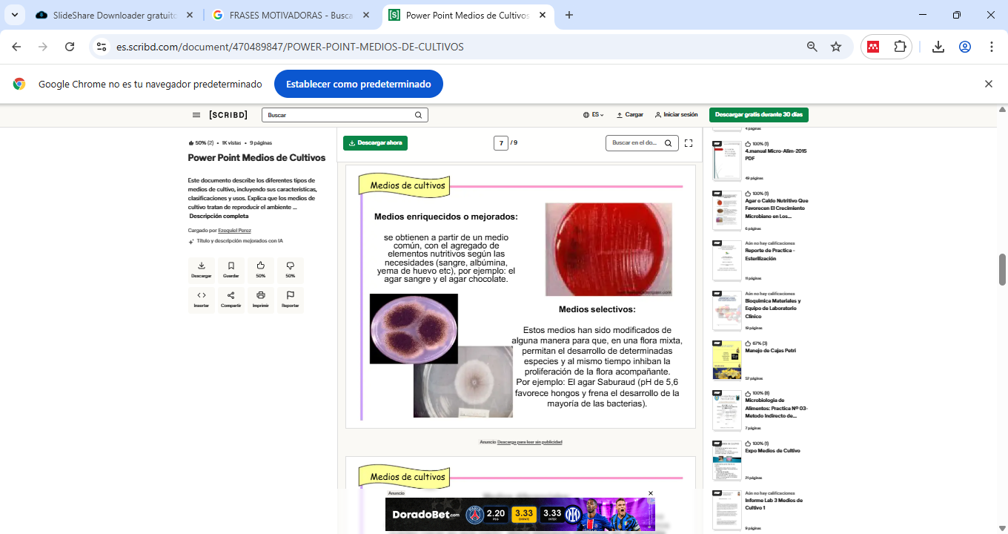

Slide 11
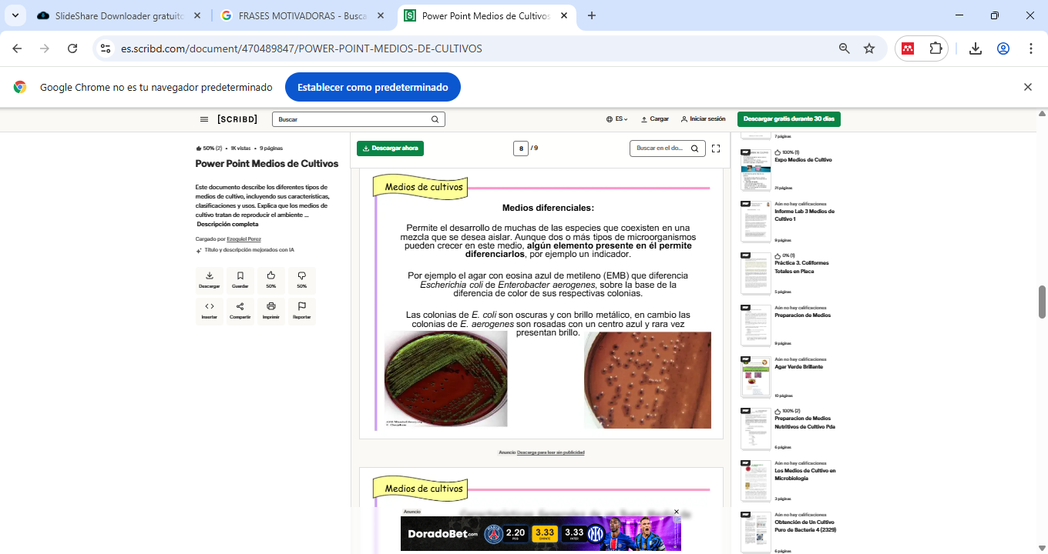

Slide 12
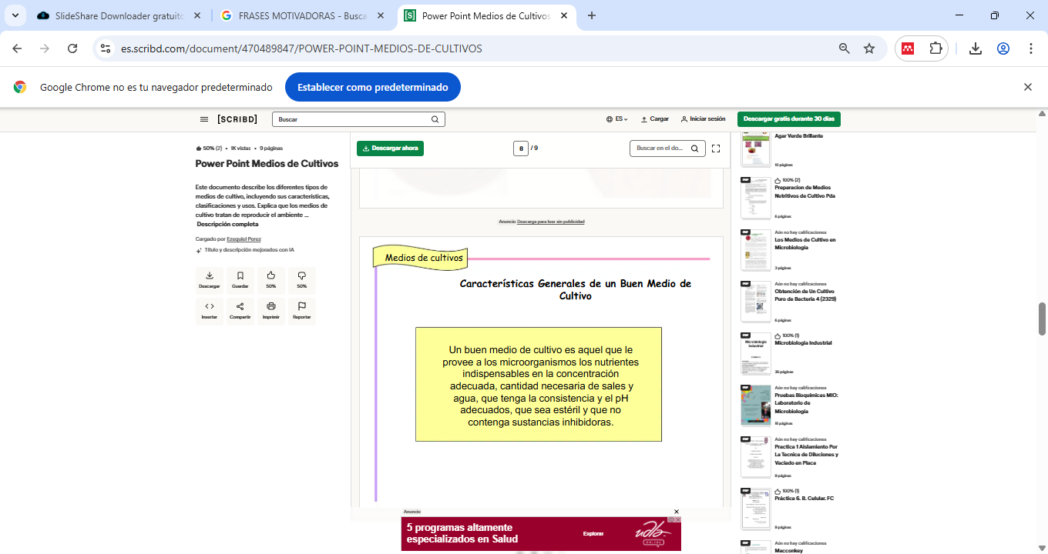

Slide 13
BIBLIOGRAFIA
1. ANON Fertilisation des cultures légières. C.T.I.F.L.-Paris
2. ANON III International Course of "Intensive Horticulture in Arid Climate" (2 volumes) [1985], "Centro Regional de Investigaciones Agrarías de Murcia", España, 1985
3. ANON Horticultura mediterránea de invernadero. Ed. MUNDI PRENSA, Madrid, 1985
4. BAJEC V. "Plasticne mase v kmetystvu" (= Cultivation under plastic) Dryavna Zalozba Slovenye Ljubljana - 180 pp, 1981
5. BAJEC V. "Jagode" (= Strawberry) - Izdalo in Zalozilo CZP Kmecki glas- 130 pp. 1978
6. BALDINE E. et al. "La Fragola" REDA - Rome.
ING JOSE ANTONIO ESCOBAR MACHADO. MSC

Slide 14
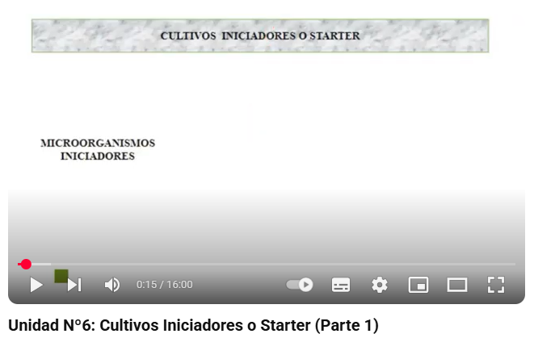
VIDEO
https://youtu.be/1hLtqwanAts?si=vL_NoWfDQ09OYekz
ING JOSE ANTONIO ESCOBAR MACHADO. MSC

Slide 15
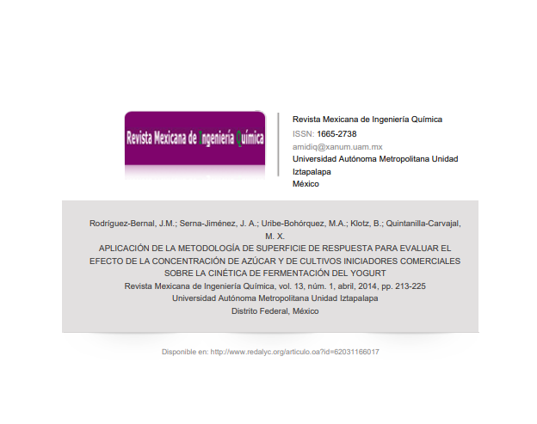
ARTICULO CIENTIFICO
https://www.redalyc.org/pdf/620/62031166017.pdf
ING JOSE ANTONIO ESCOBAR MACHADO. MSC

Slide 16

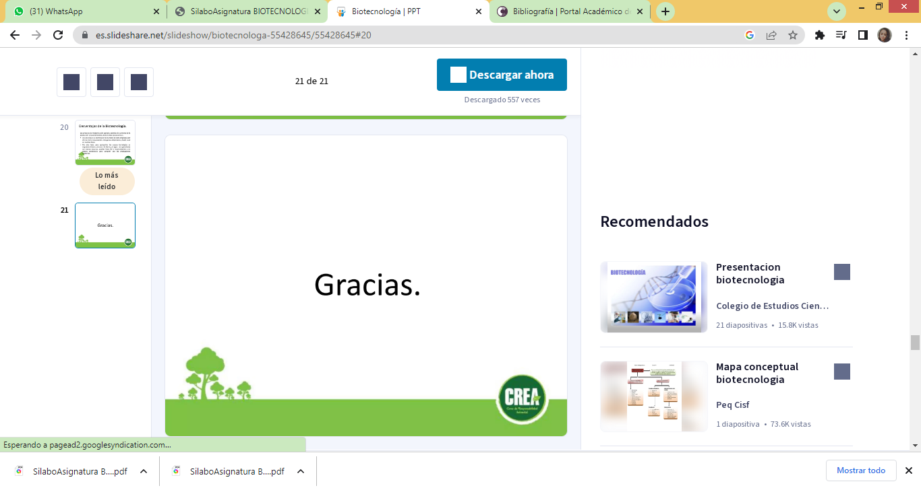
ING JOSE ANTONIO ESCOBAR MACHADO. MSC

